Slide 1
Caso d’uso MISTRAL:
Multimodel SuperEnsemble
Formazione Meteo Hub - 22/06/2021
Paolo Bertolotto, Luca Monaco

Slide 2
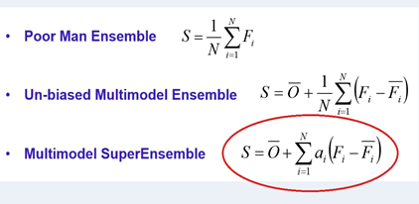
Che cos’è un multimodel?
P. Bertolotto, L. Monaco - Formazione Meteo Hub - Caso d’uso MISTRAL: Multimodel SuperEnsemble - 22/06/2021
MODELLO METEOROLOGICO
METODO DI POST-PROCESSING
Computazione previsione unica a partire dalle previsioni di più modelli meteorologici
1/9

Slide 3
Perchè un multimodel?
P. Bertolotto, L. Monaco - Formazione Meteo Hub - Caso d’uso MISTRAL: Multimodel SuperEnsemble - 22/06/2021
L’utilizzo diretto dell’output prodotto da un modello GCM o LAM non fornisce ancora risultati ottimali per i parametri superficiali
Alcune possibili cause sono:
approssimazioni introdotte negli schemi di parametrizzazione
differenza tra l'orografia utilizzata dal modello e l'orografia reale
rappresentazione non sufficientemente precisa dello stato del suolo
Per migliorare l’accuratezza delle previsioni dei parametri superficiali, uno degli approcci è sviluppare dei metodi di post-processing
per esempio
MULTIMODEL SUPERENSEMBLE SU PUNTI STAZIONE
2/9

Slide 4
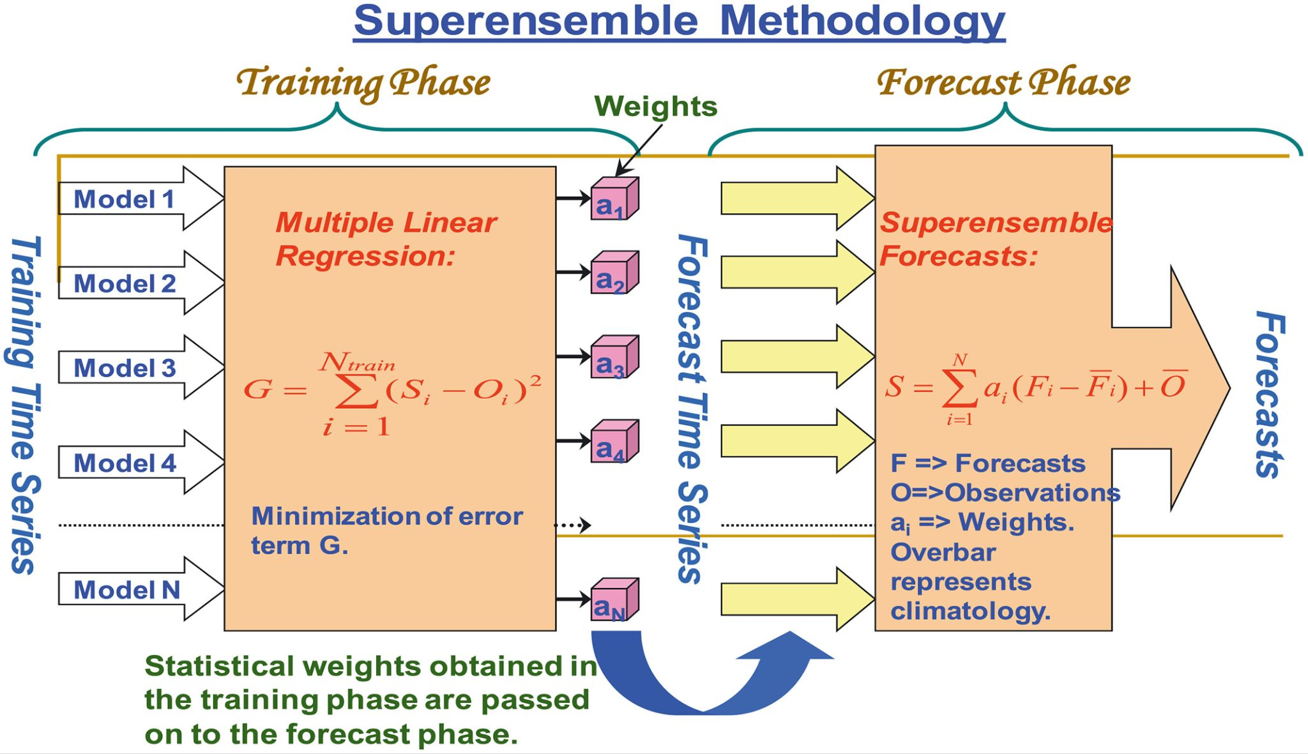
Multimodel SuperEnsemble
P. Bertolotto, L. Monaco - Formazione Meteo Hub - Caso d’uso MISTRAL: Multimodel SuperEnsemble - 22/06/2021
FASE DI ALLENAMENTO:
Periodo nel passato
Pesi calcolati in base allo scostamento tra previsioni passate e osservazioni, per ogni stazione
Ipotesi forte
I pesi calcolati nel passato sono validi per la previsione in essere
Immagine: Krishnamurti et al., 2009.
3/9

Slide 5
Multimodel SuperEnsemble
P. Bertolotto, L. Monaco - Formazione Meteo Hub - Caso d’uso MISTRAL: Multimodel SuperEnsemble - 22/06/2021
È un metodo di post-processing molto documentato e con una solida letteratura alle spalle
È tra gli algoritmi più utilizzati presso il Centro Funzionale Regionale di Protezione Civile della Regione Piemonte per le previsioni dei parametri meteorologici superficiali
I punti forti sono
ACCURATEZZA delle previsioni
FLESSIBILITÁ
È possibile aggiungere modelli meteorologici e stazioni al suolo con facilità
È in grado di fornire un output anche in mancanza di uno o più modelli meteorologici in input
4/9

Slide 6
Multimodel SuperEnsemble di ARPA Piemonte
P. Bertolotto, L. Monaco - Formazione Meteo Hub - Caso d’uso MISTRAL: Multimodel SuperEnsemble - 22/06/2021
Dopo svariati test effettuati nel corso degli anni con modelli diversi, corse diverse e con diversi tipi di apprendimento (statico o dinamico), abbiamo ottenuto le seguenti indicazioni
ECMWF deve essere incluso
È presente un valore aggiunto fino a 8 modelli
L’apprendimento deve essere dinamico: ciò permette di valutare le variazioni stagionali e le variazioni di configurazione dei modelli
5/9

Slide 7
Multimodel SuperEnsemble di ARPA Piemonte
P. Bertolotto, L. Monaco - Formazione Meteo Hub - Caso d’uso MISTRAL: Multimodel SuperEnsemble - 22/06/2021
Il MMSE di ARPA Piemonte usa la seguente configurazione
Modelli usati: ECMWF, COSMO-5M, COSMO-2I, ICON-EU
Corse: 00 e 12
NO dati medi storici, SI forecast e osservazioni medie nel periodo di allenamento
Climatologia usata per controllo ex-post di qualità delle stazioni
Vengono considerate le stazioni della rete dei Centri Funzionali Italiani e SYNOP
Periodo di apprendimento: ultimi 40 giorni per stazioni Piemonte, Valle d’Aosta e SYNOP, ultimi 30 giorni per le altre regioni
Le previsioni vanno da 0 a 10 giorni
Lo step delle previsioni è triorario per la maggior parte delle variabili
6/9

Slide 8
Multimodel SuperEnsemble di ARPA Piemonte
P. Bertolotto, L. Monaco - Formazione Meteo Hub - Caso d’uso MISTRAL: Multimodel SuperEnsemble - 22/06/2021
Dati condivisi con MISTRAL
Scadenze fino 72 ore.
Step 3h
Temperatura e umidità relativa
Step 6h
Temperatura massima/minima (no meteo-hub)
7/9

Slide 9
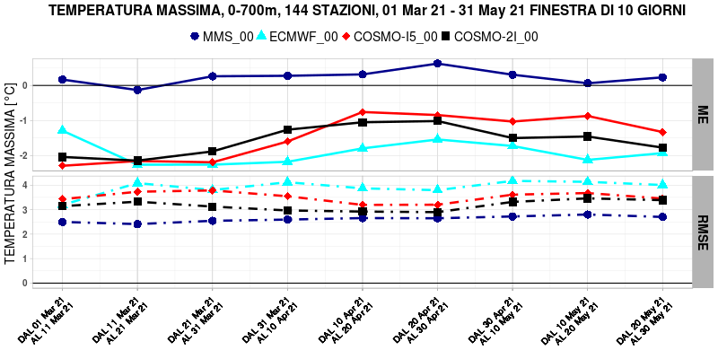
Multimodel SuperEnsemble di ARPA Piemonte
P. Bertolotto, L. Monaco - Formazione Meteo Hub - Caso d’uso MISTRAL: Multimodel SuperEnsemble - 22/06/2021
MMSE di Arpa Piemonte è oggetto di costante verifica meteorologica
Su base stagionale e mensile
Su base regionale
Le stazioni sono suddivise per fasce di quota (0-700m, 700-1500m, 1500m+)
Caso studio: Piemonte, TMAX, stazioni 0-700m, primavera 2021
8/9

Slide 10
Multimodel SuperEnsemble di ARPA Piemonte
P. Bertolotto, L. Monaco - Formazione Meteo Hub - Caso d’uso MISTRAL: Multimodel SuperEnsemble - 22/06/2021
Le performance del nostro MMSE in generale tendono ad essere migliori di quelle dei singoli modelli meteorologici
Per ogni regione
Per ogni fascia di quota
Per ogni periodo considerato
9/9

Slide 11
VISUALIZZAZIONE SU METEOHUB

